Slide 1

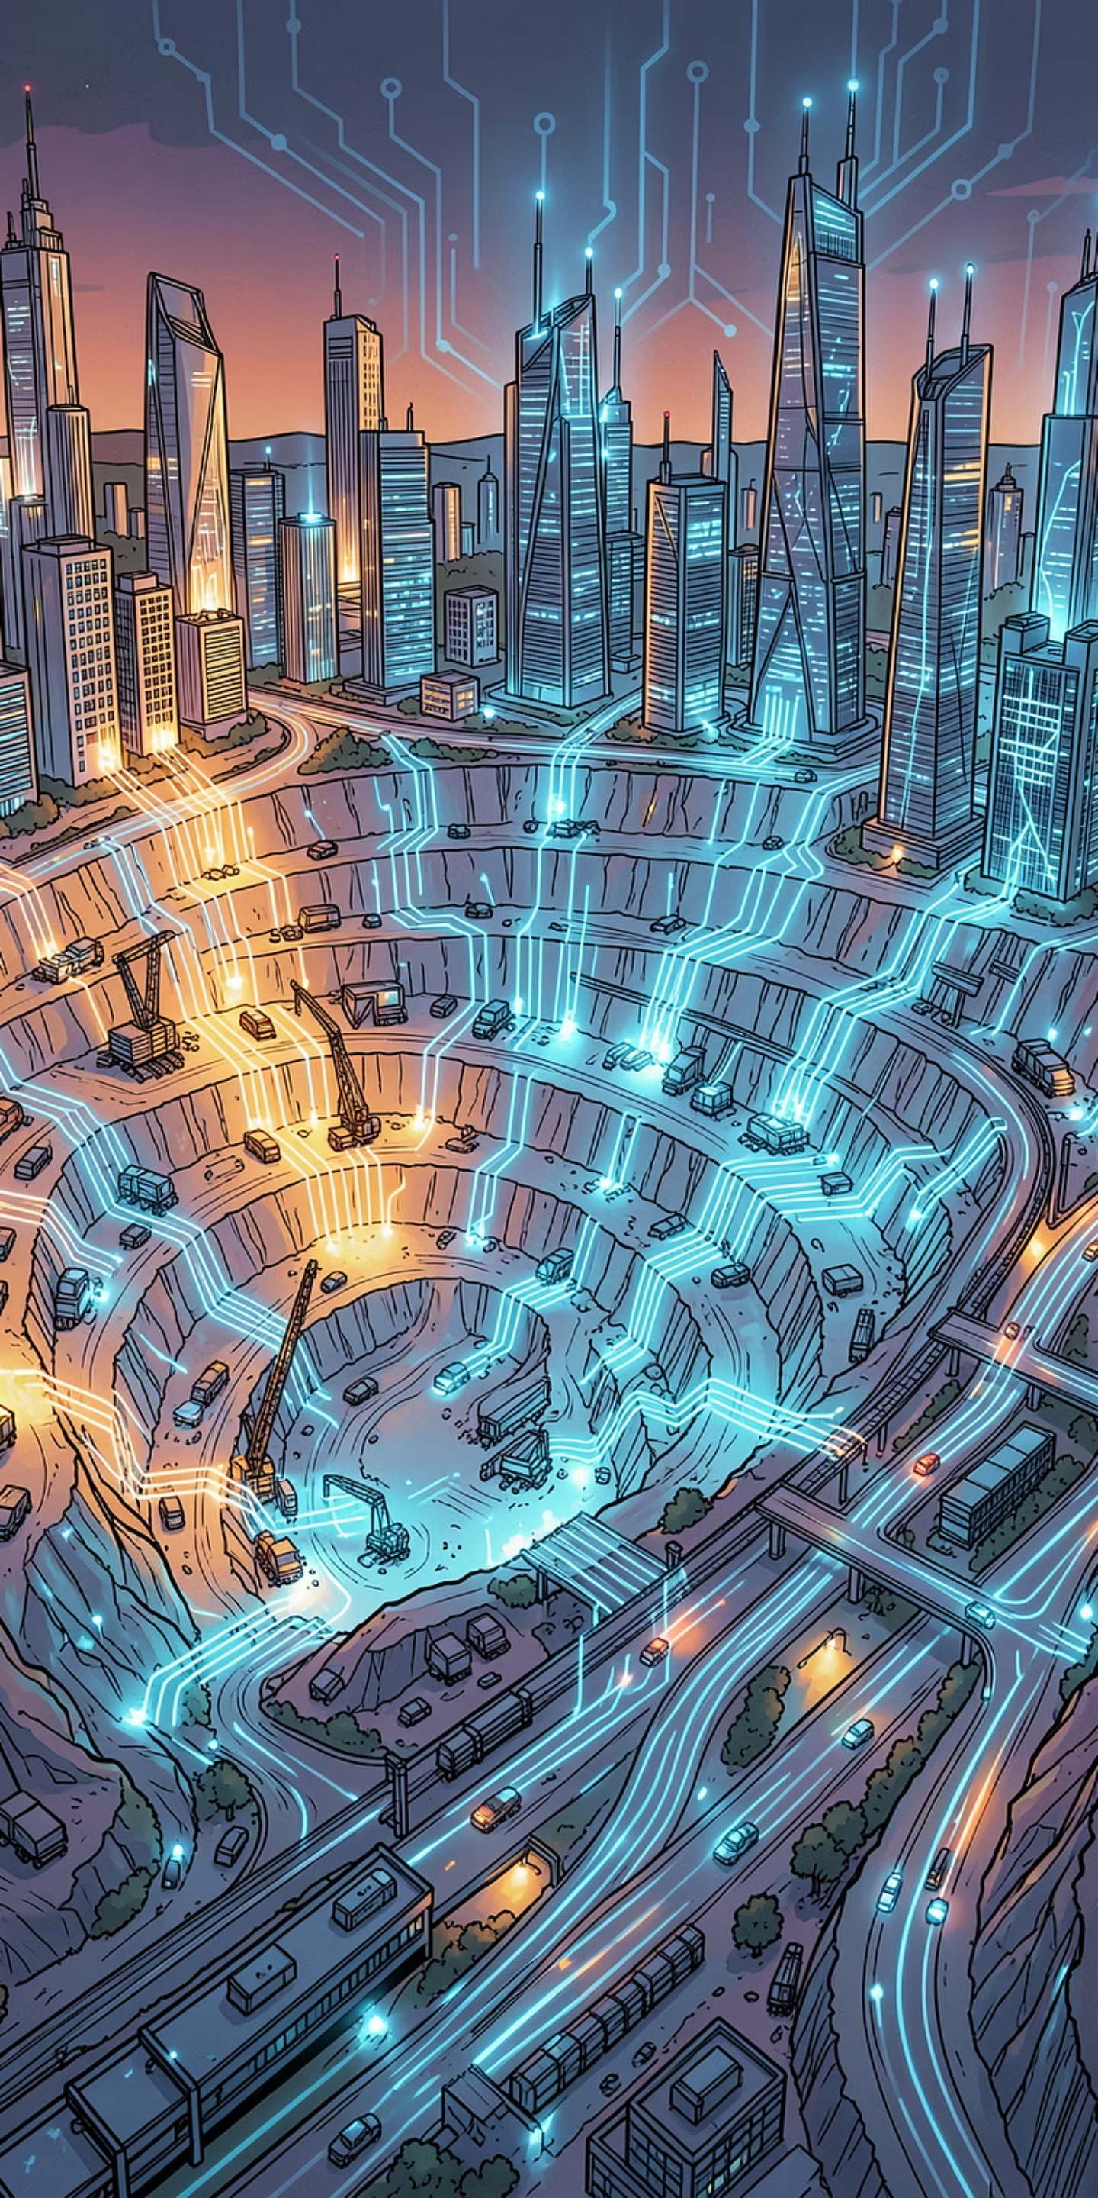
Da Geologia à Inovação.
Como a Mineração Pode Impulsionar Cidades Inteligentes?
ARNALDO BEZERRA LOPES DE ALMEIDA
Agencia Nacional de Mineração - ANM

Slide 2
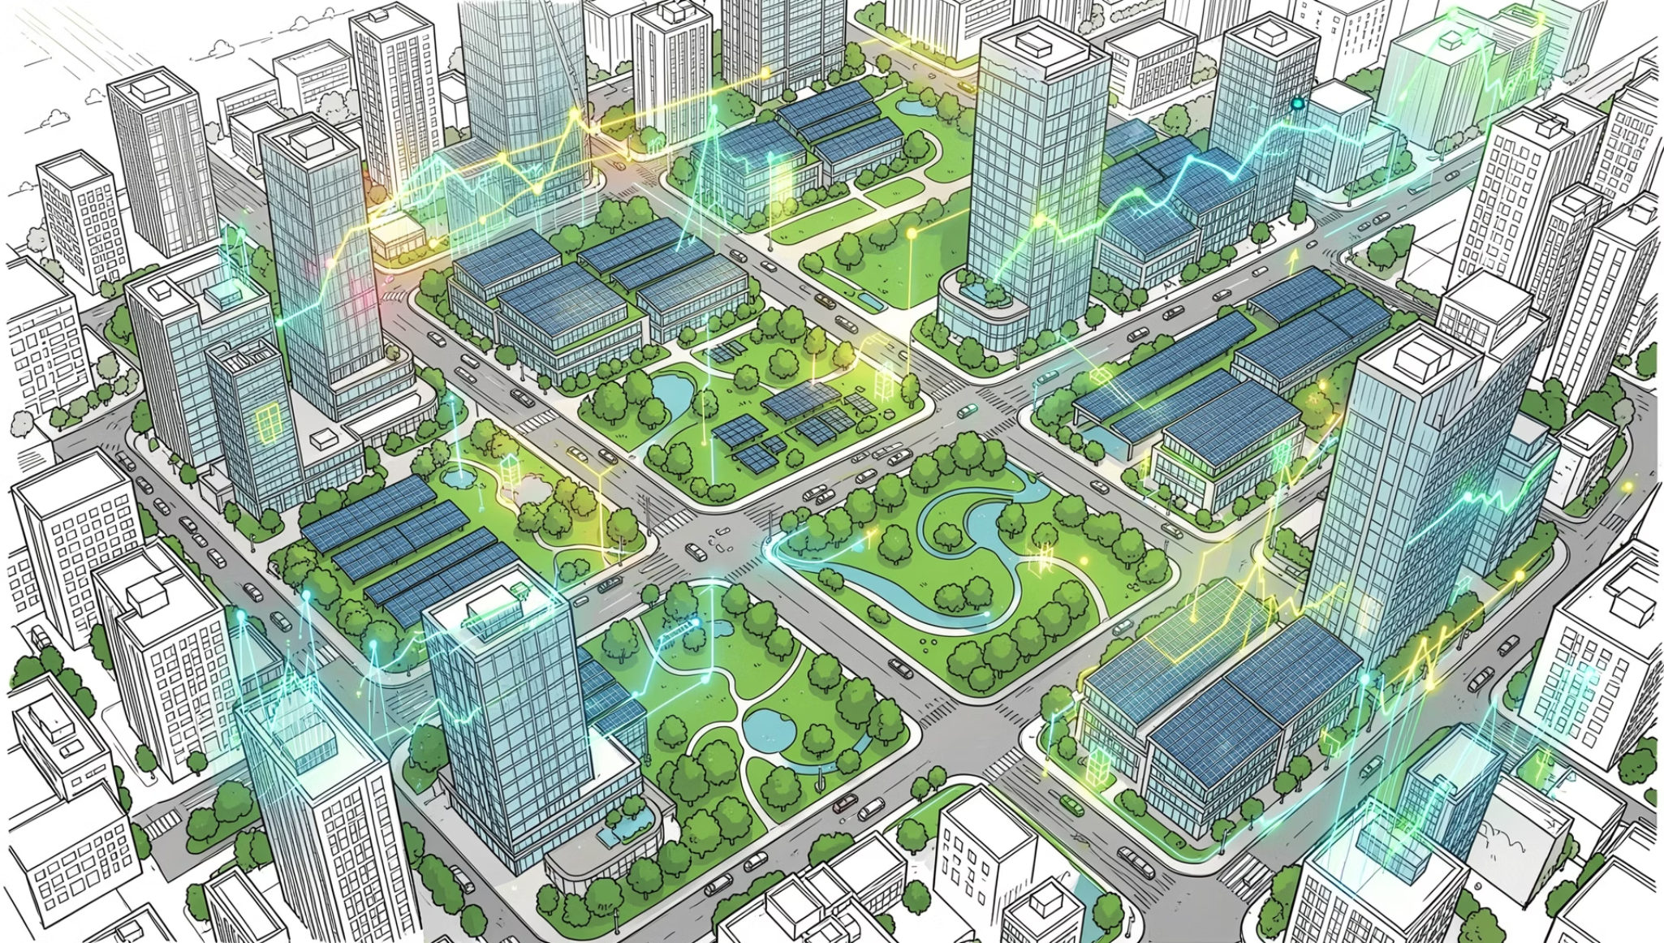
O Conceito de Cidade Inteligente
O objetivo não é apenas digitalizar cidades, mas torná-las mais resilientes, eficientes e sustentáveis.
Tecnologia
Sustentabilidade
Governança
Qualidade de vida
Infraestrutura
digital integrada
Uso responsável dos recursos
Decisões baseadas em dados
Serviços eficientes para o cidadão

Slide 3
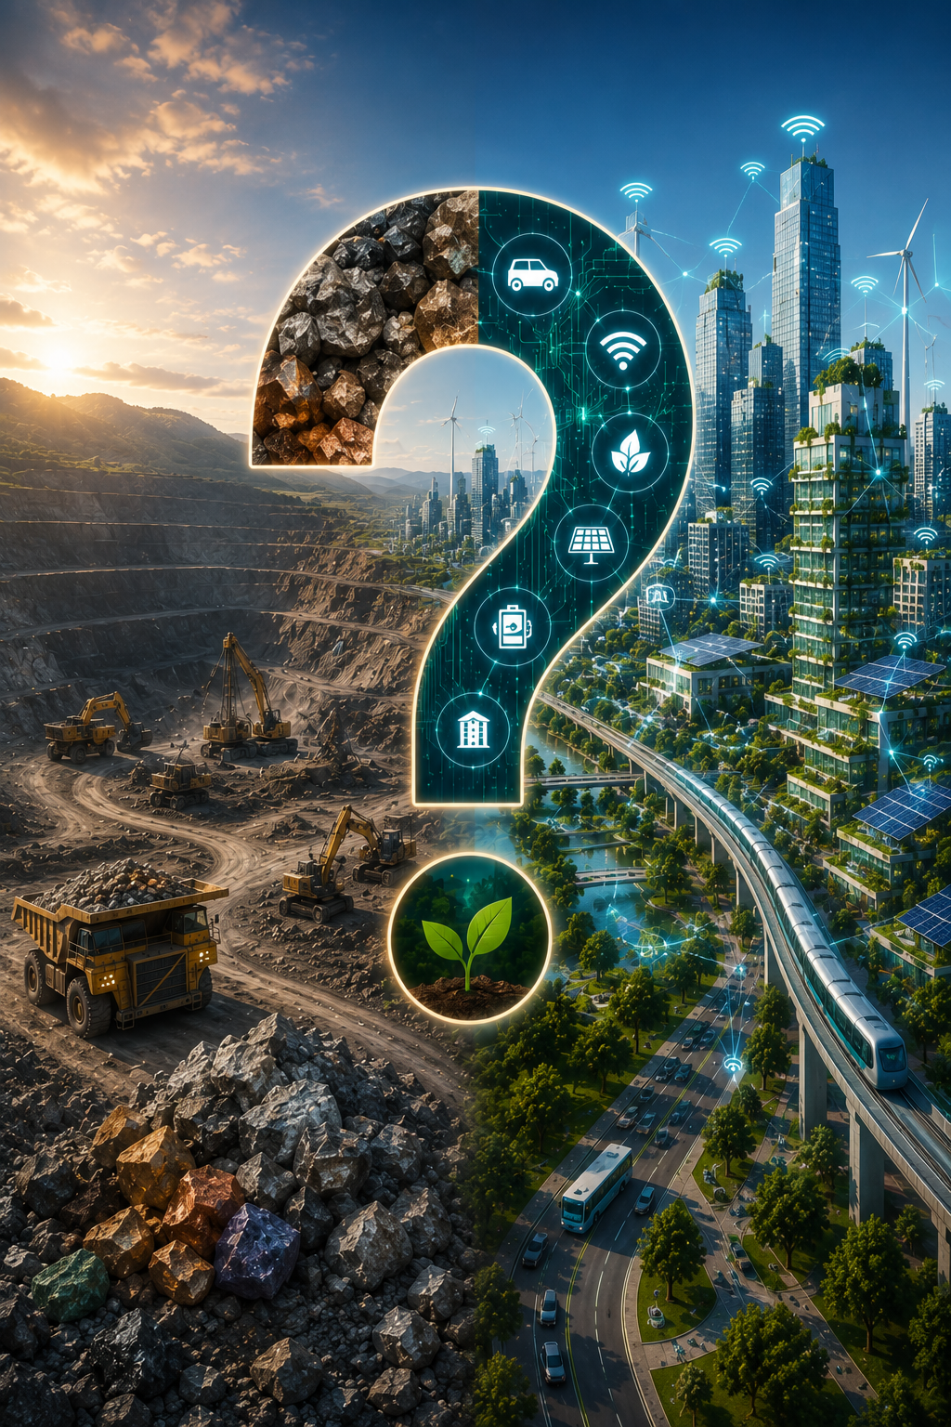
Existe Cidade Inteligente sem Mineração?
De onde vêm os materiais que tornam uma cidade inteligente possível?
O que existe antes do sensor? Antes da bateria? Antes da energia renovável?
Toda inovação começa no subsolo.

Slide 4
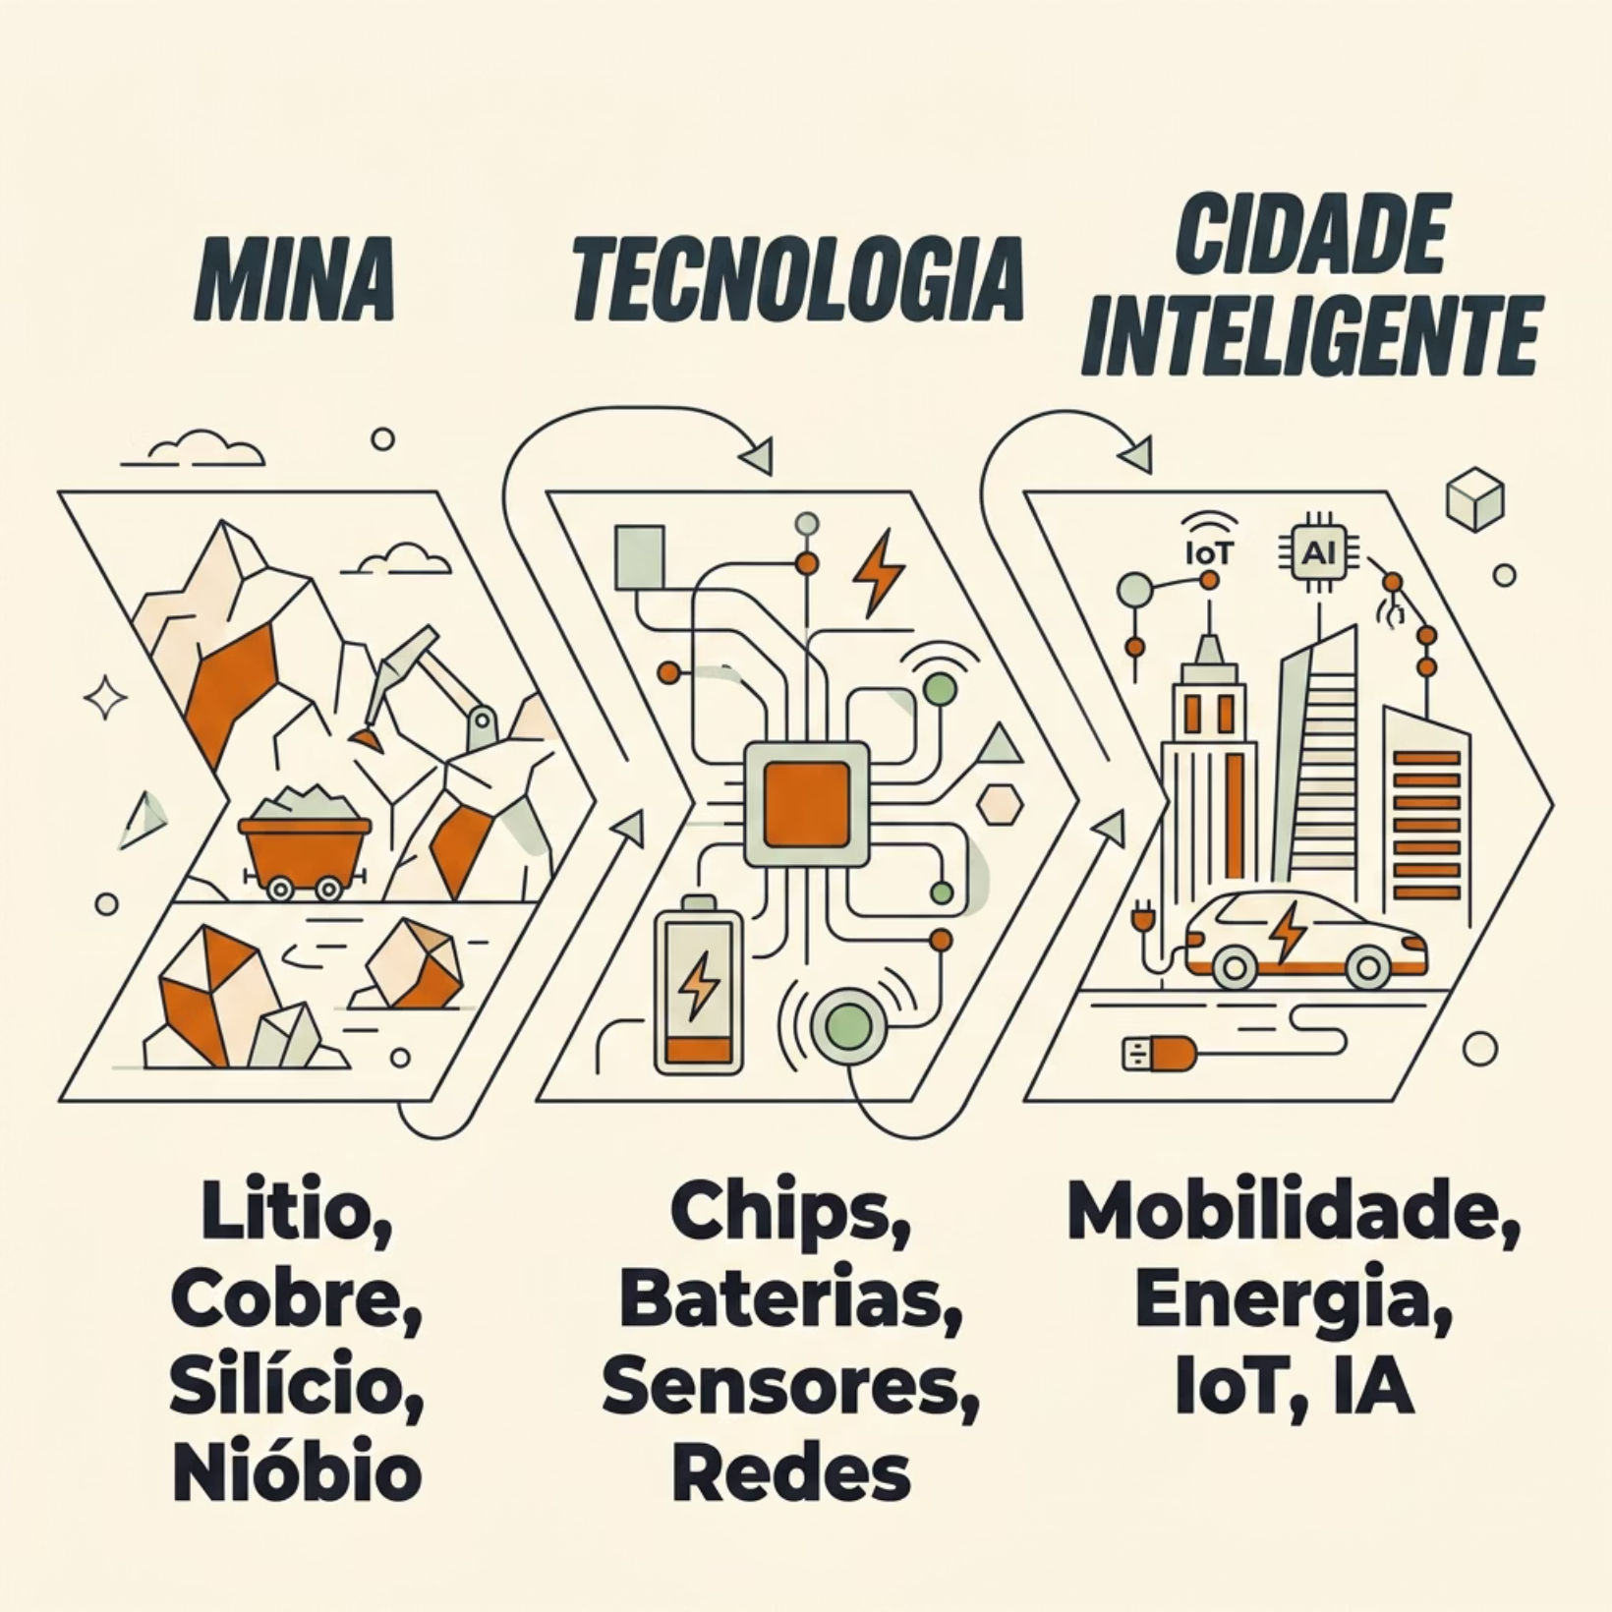
Os Minerais por Trás da Transformação Digital:
Cada Tecnologia Urbana Depende de Minerais Específicos
Mineral
Aplicação
Lítio, Cobalto
Baterias de alta performance
Cobre
Redes elétricas e internet
Silício
Chips, sensores e eletrônicos
Terras Raras
Tecnologia avançada e ímãs
Alumínio
Infraestrutura leve e durável
Nióbio
Mobilidade e Inovação estrutural
Não existe transição energética, nem transformação digital, sem mineração

Slide 5
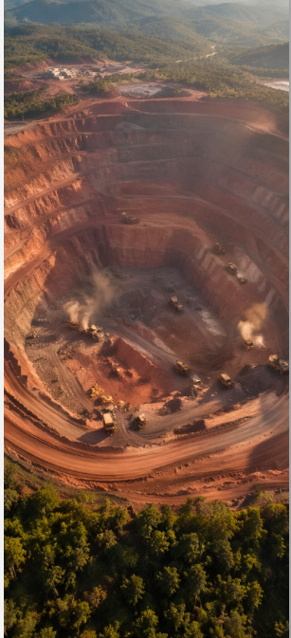
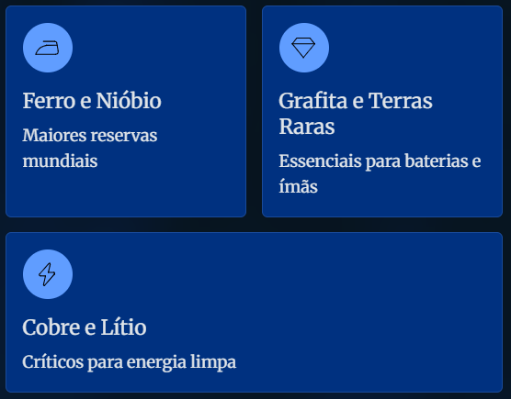
O Brasil no Cenário Global
O Brasil pode se tornar um dos principais fornecedores de minerais para a economia digital.

Slide 6
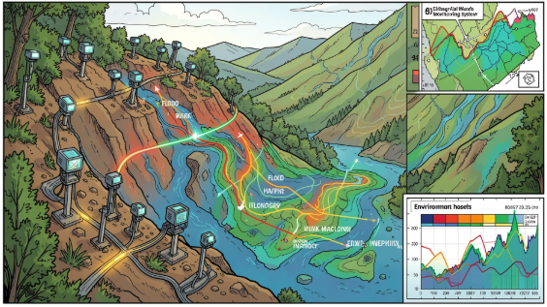
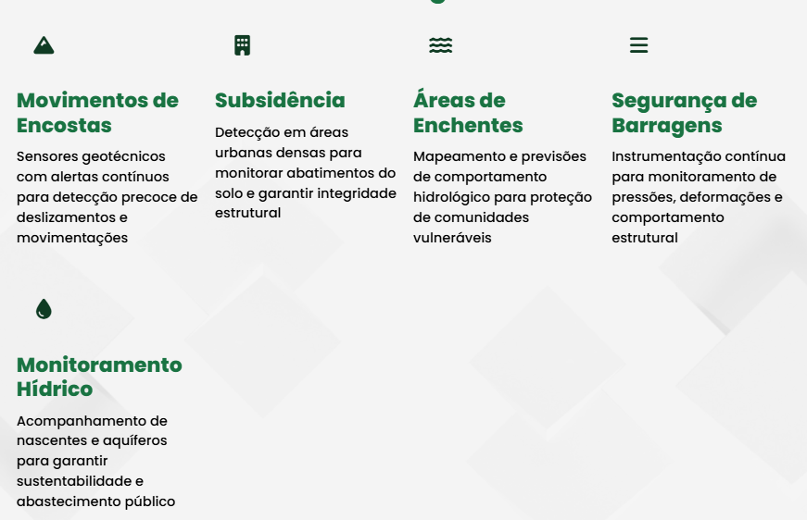
Geologia + Dados = Inteligência Territorial
A geologia deixa de ser apenas exploração mineral e passa a contribuir diretamente para o planejamento urbano.
Dados geológicos alimentam plataformas urbanas em tempo real — integrando defesa civil e gestão pública

Slide 7
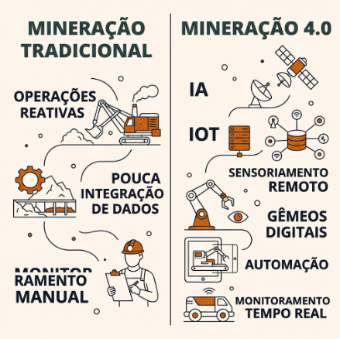

Da Mineração Tradicional à Mineração 4.0
A mineração está se tornando uma das indústrias mais intensivas em tecnologia do mundo
O que muda com a Mineração 4.0?
Drones e veículos autônomos em operação
Redes privadas 5G em campo
IA preditiva para manutenção e segurança
Monitoramento ambiental em tempo real
Essas soluções podem ser replicadas diretamente em cidades inteligentes.

Slide 8
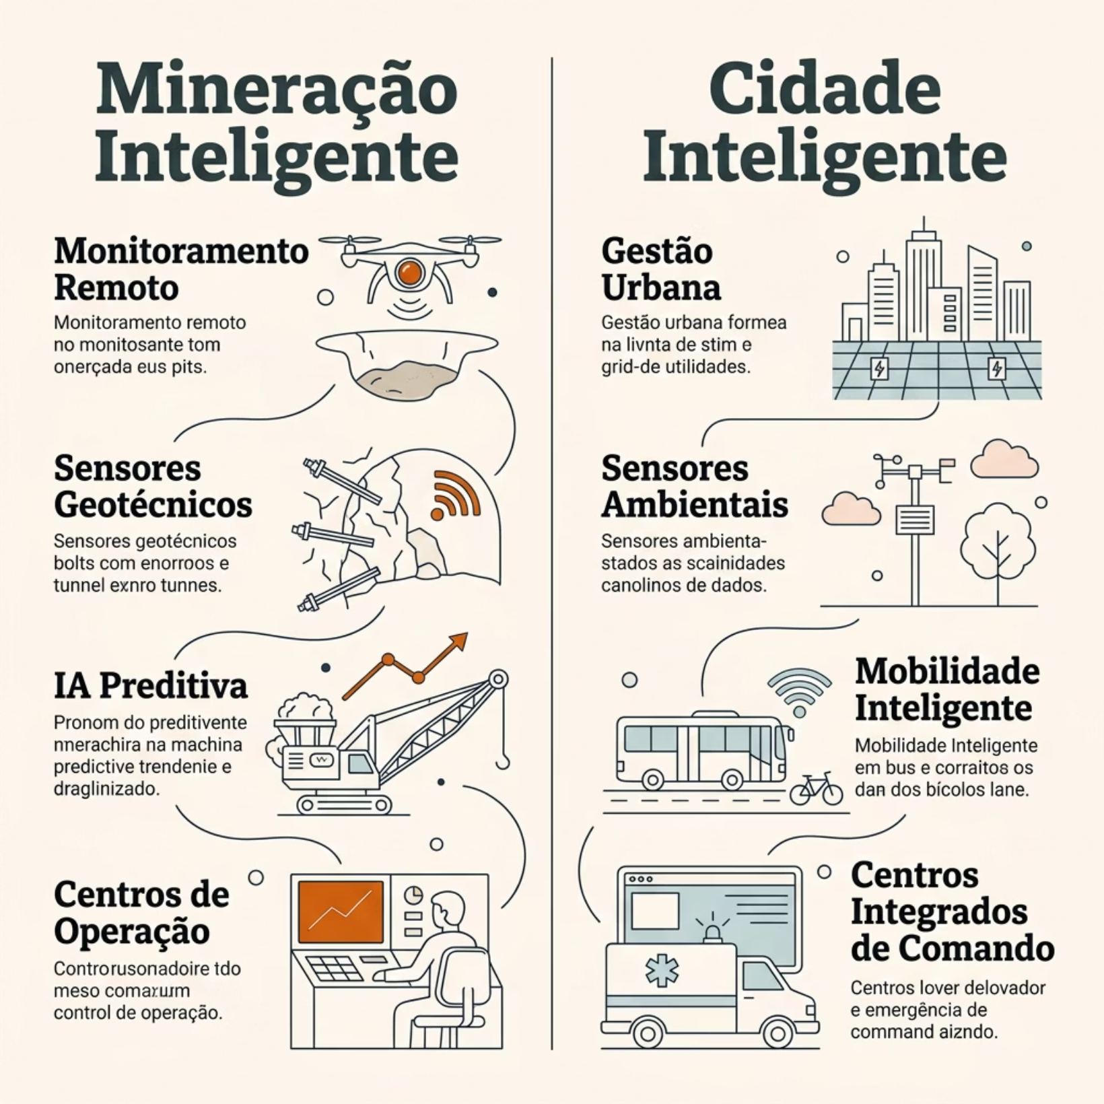

Ecossistema Compartilhado: Tecnologias Idênticas Conectam
Mineração Inteligente e Cidade Inteligente
As mesmas tecnologias que tornam minas mais eficientes e seguras são exatamente as que tornam cidades mais inteligentes e resilientes.
A fronteira entre os dois mundos é mais tênue do que parece.
A infraestrutura tecnológica da mineração 4.0 é um protótipo funcional das Smart Cities
A transferência de tecnologia já está acontecendo.

Slide 9
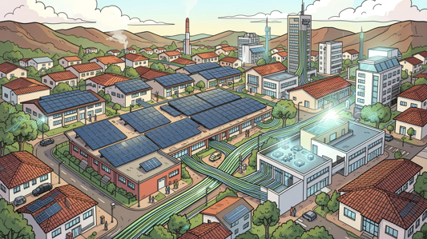
O Futuro: Cidades Mineradoras Inteligentes
A CFEM como Instrumento Estratégico
A Compensação Financeira pela Exploração Mineral pode financiar a transformação digital de municípios, criando legado permanente além da vida útil da mina.
Exemplos brasileiros como Itabira, Parauapebas e Carajás demonstram caminhos concretos de diversificação
Infraestrutura Digital
Energias Renováveis
Educação Tecnológica
Centro de inovações

Slide 10
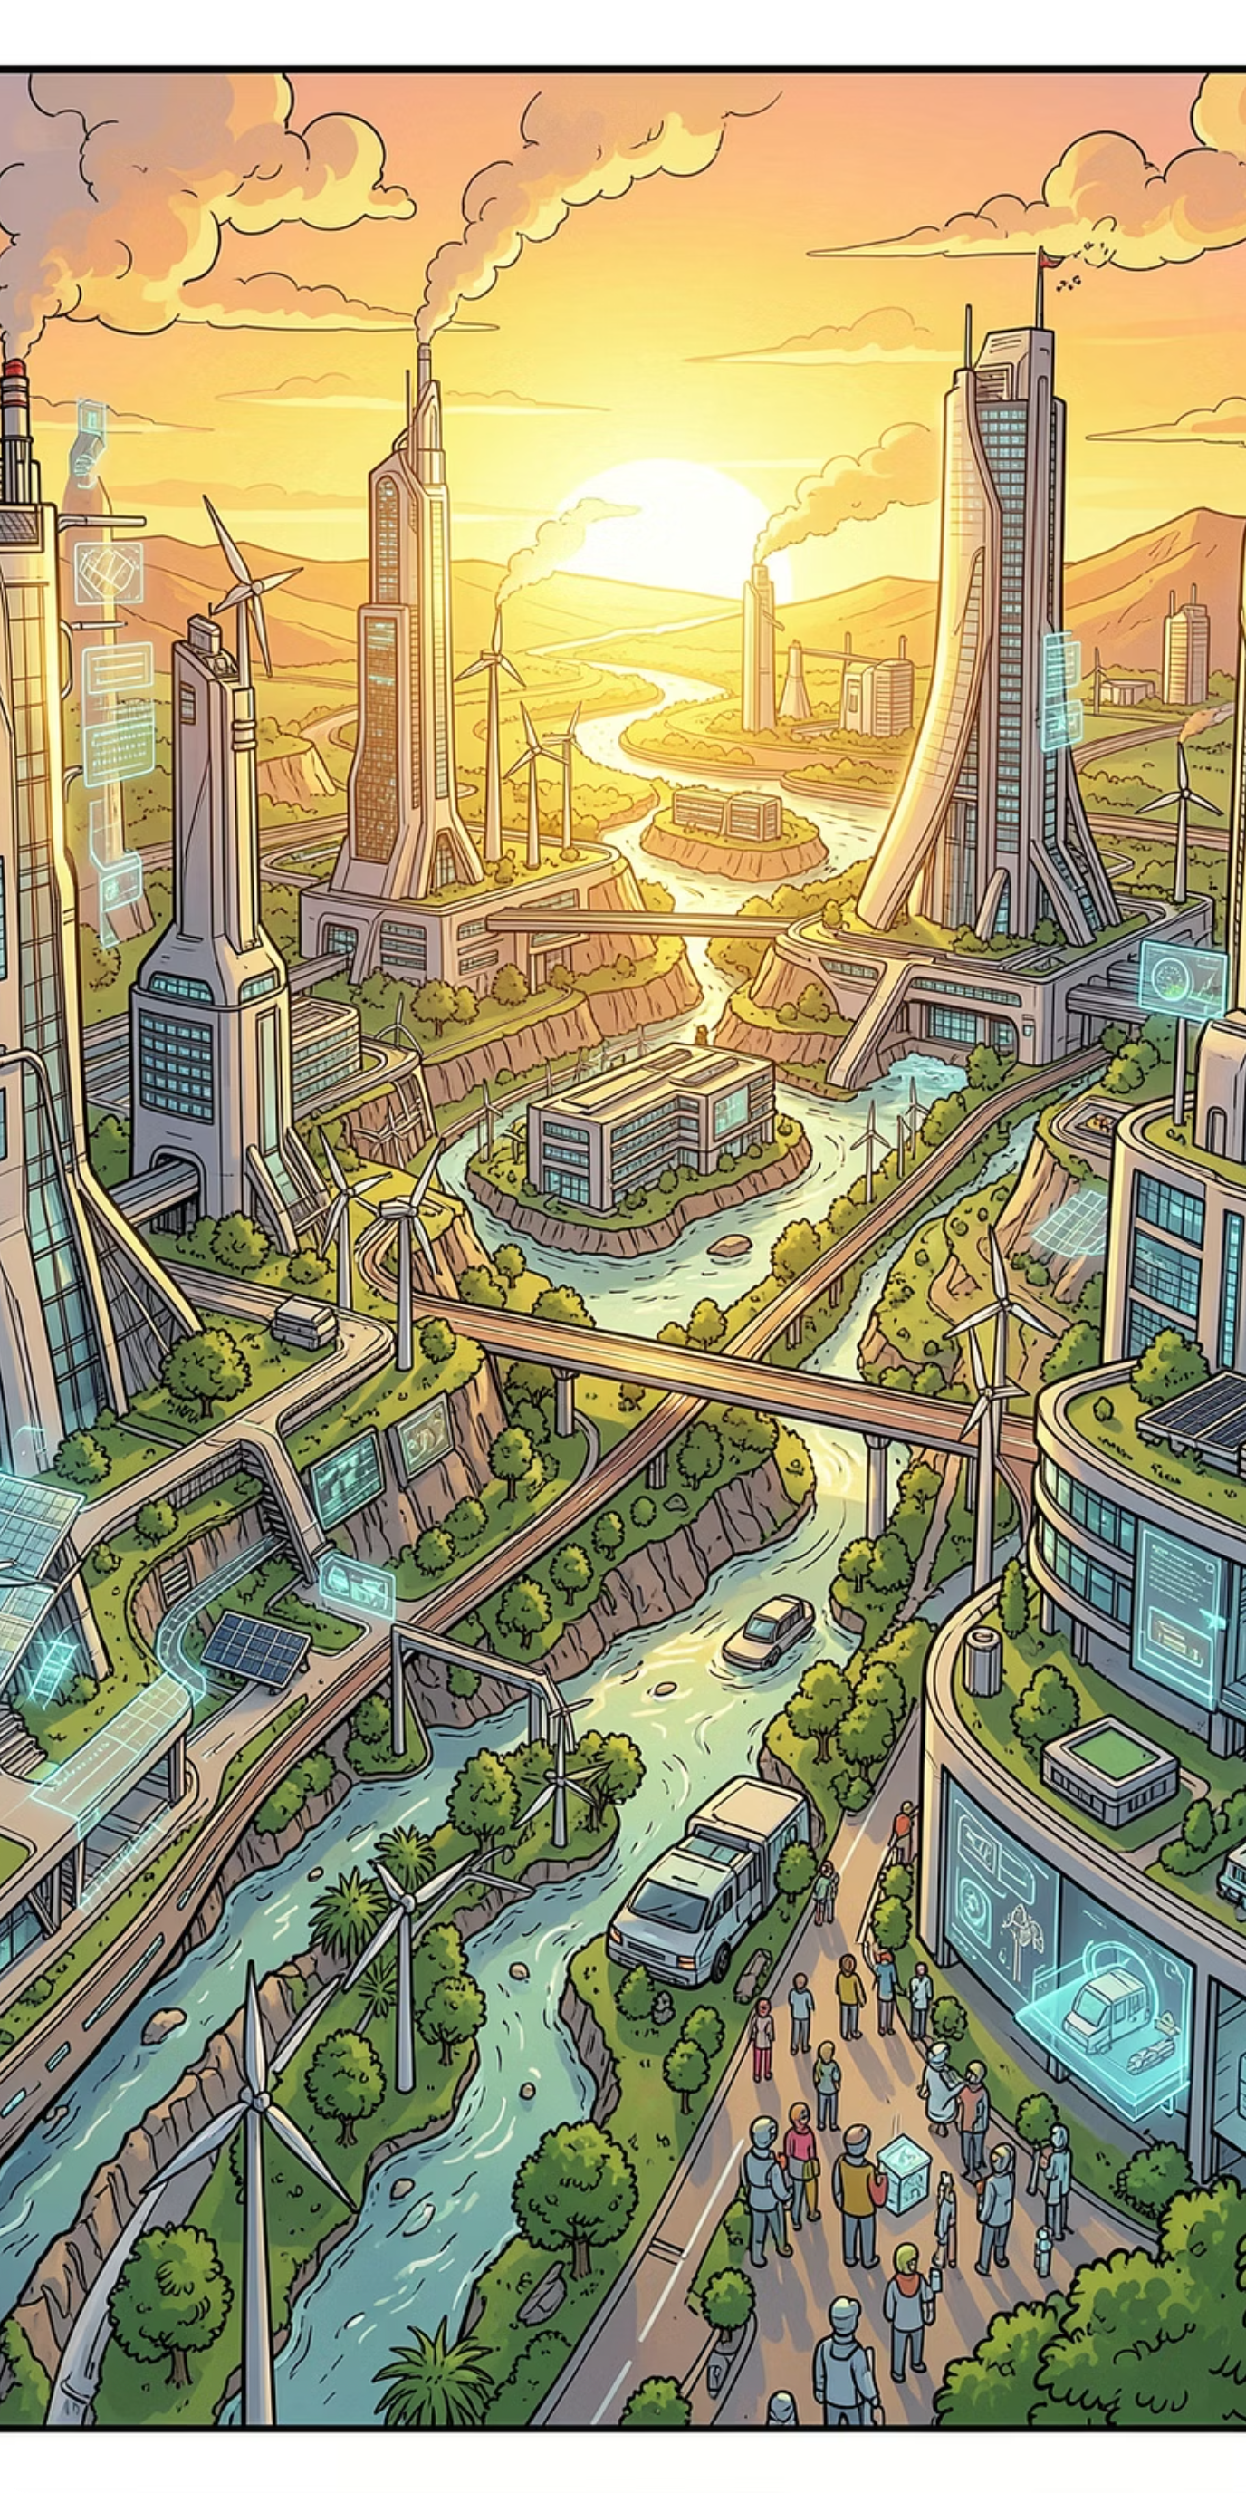
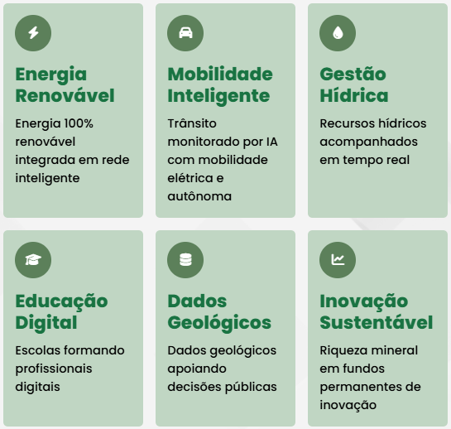
O Futuro: Cidades Mineradoras Inteligentes

Slide 11
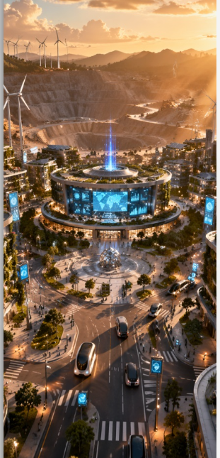


O Futuro: Cidades Mineradoras Inteligentes
A cidade inteligente não começa na nuvem, ela começa no subsolo
Geologia
Fornece recursos.
Mineração
Transforma os recursos.
Inovação
Converte em desenvolvimento.
Cidades Inteligentes
Transformam qualidade de vida.

Slide 12
"Existe cidade inteligente sem mineração?"
"O futuro das cidades não será construído apenas com algoritmos e sensores. Será construído com visão estratégica, sustentabilidade e a capacidade de transformar riqueza mineral em inteligência urbana.
Obrigado!
arnaldo.almeida@anm.gov.br

